Slide 1
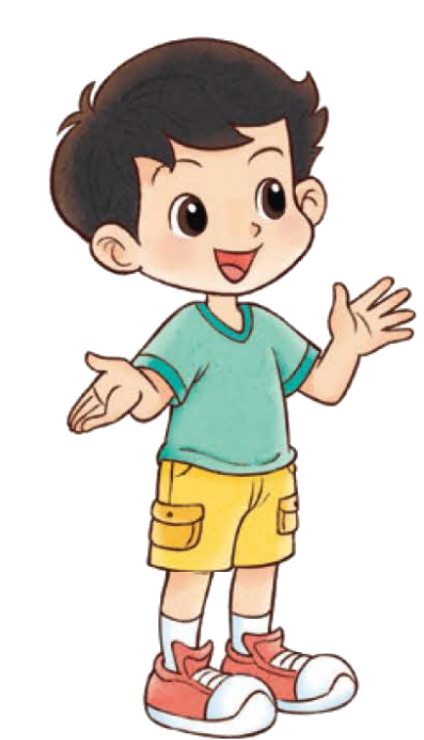
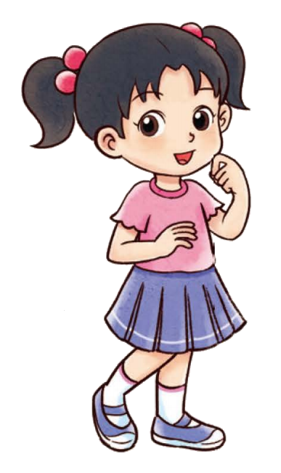
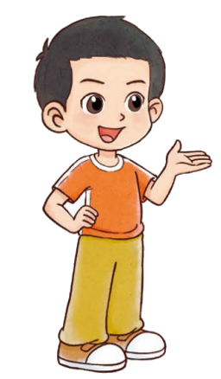
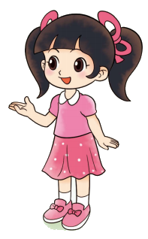
一年级上册 第一单元 生活中的数
整理与复习
Notes:
课题页，时长3-4秒左右，如果是本课的试一试，则在课题后面加上“试一试”

Slide 2
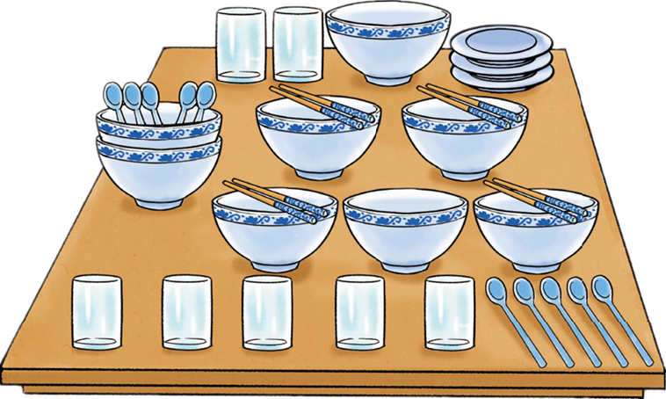
数一数，比一比，
说一说。

Slide 3
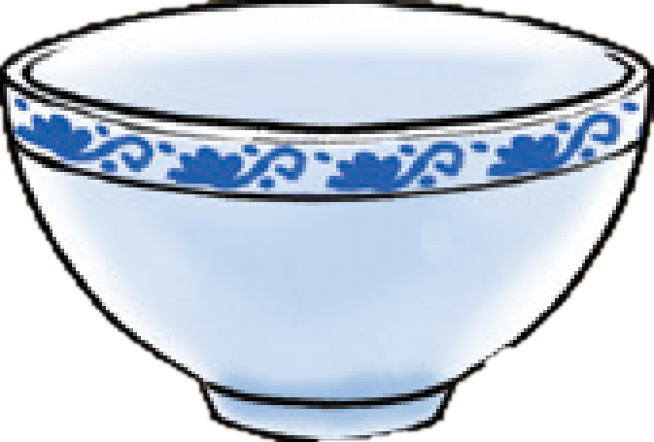
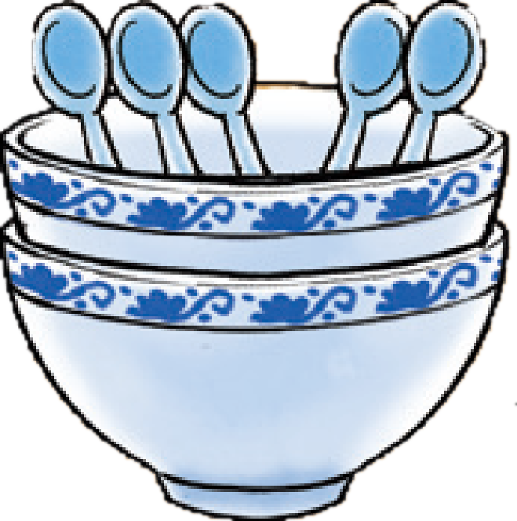
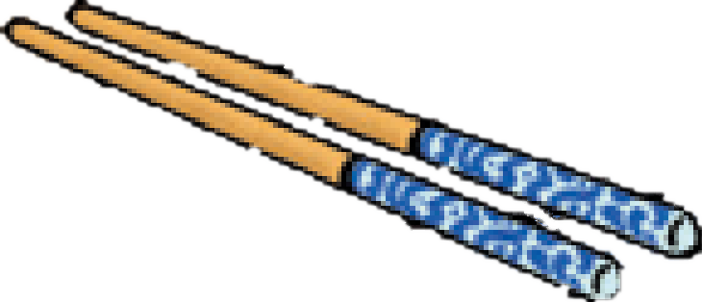
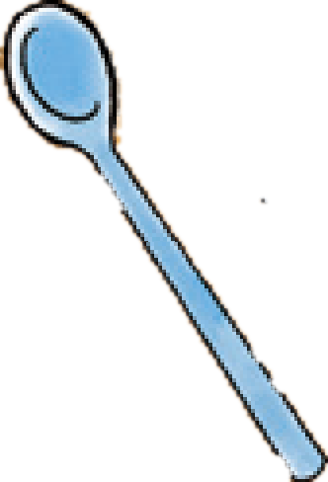
数一数，比一比，
说一说。

Slide 4
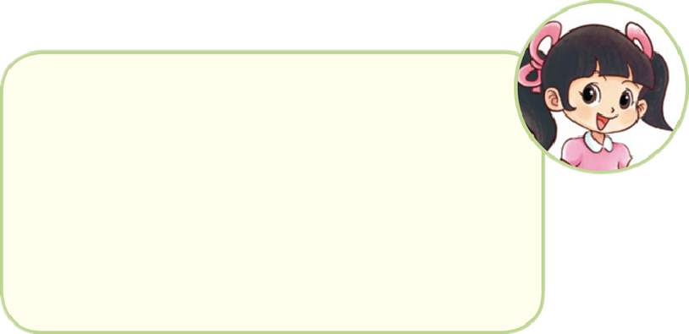
我学会了数一数。
数一数，比一比，
说一说。

Slide 5
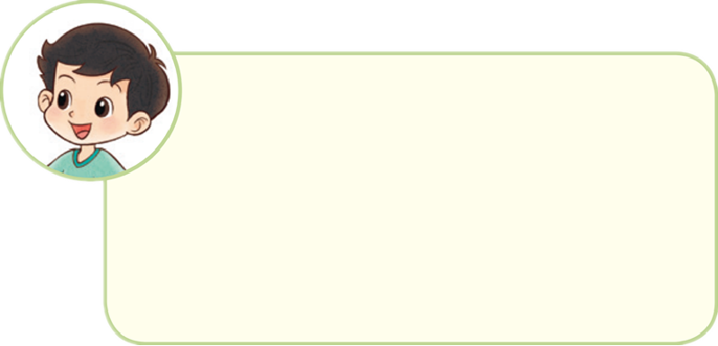
数一数，比一比，
说一说。
我学会了
比一比。
10
（ ）最多，有（ ）个。
3
（ ）最少，有（ ）个。

Slide 6
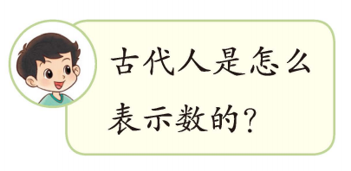

Slide 7
说一说，填一填。
2
3
4
1
6
5
6
4
6

Slide 8
看一看，说一说。
1
4
5
6
8
10
2
3
6
7
9
10
1

Slide 9
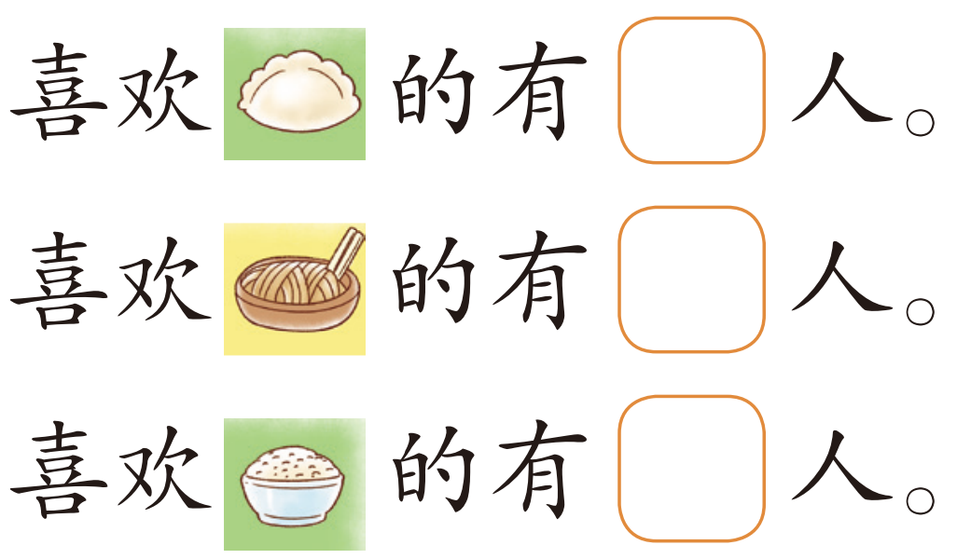
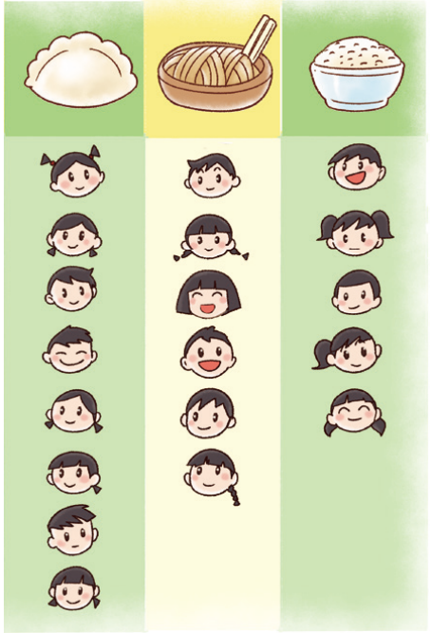
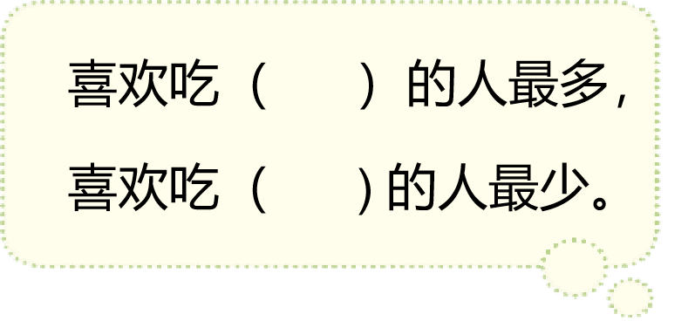
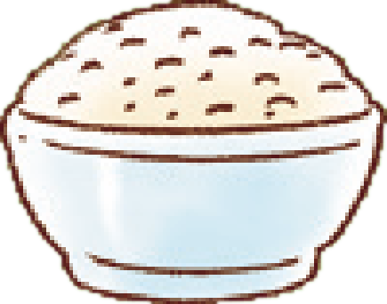
8
喜欢的食物。
6
5
1
1
1
2
2
2
3
3
3
4
4
4
5
5
5
6
6
7
8

Slide 10
数一数，连一连。
7
5
3
9
3
9
7
5

Slide 11
和 哪个多？先圈一圈，再数一数，填一填。
1
2
3
4
5
6
6
5
5
7
1
2
3
4
5
6
7

Slide 12
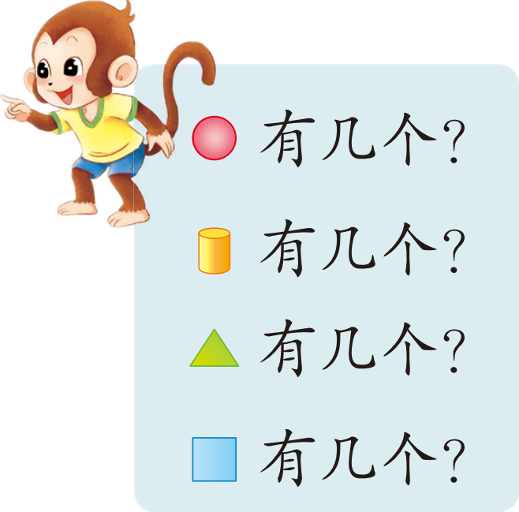
说一说，你是怎样数的？

Slide 13
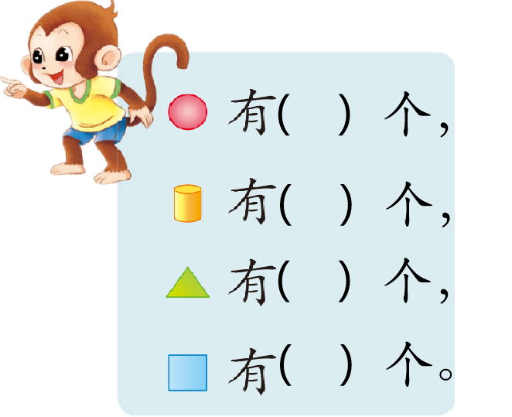
说一说，你是怎样数的？
10
9
10
10

Slide 14
你学到了什么？

